Slide 1
29장 스프링 REST API 사용하기
29.1 REST란?
29.2 @RestController 사용하기
29.3 @PathVariable 사용하기
29.4 @RequestBody와 @ResponseBody 사용하기
29.5 REST 방식으로 URI 표현하기

Slide 2


29장 스프링 REST API 사용하기
29.1 REST란?
모바일 쇼핑몰에서 '더보기'클릭 시 데이터만 전송받아서 기존 화면에 추가해서 표시함
일반적으로 자원이 열악한 모바일 환경에선 화면은 그대로 유지하면서 데이터만 전송해서 서비스함
스프링에서도 모바일과 연동하는 경우가 많아지면서 표준화의 필요성이 대두, REST방식 대두
REST
Representational State Transfer의 약자로, 하나의 URI가 고유한 리소스를 처리하는 공통 방식
REST 방식으로 제공되는 API를 REST API(또는 RESTful API)라고 하며, 이는 트위터와 같은 Open API에서 많이 사용됨
디바이스의 종류에 상관 없이 공통으로 데이터를 처리할 수 있도록 하는 방식을 REST 라고 한다.
REST API 는 사용자가 어떠한 요청을 했을 때 화면(HTML)을 리턴하지 않고 사용자가 필요로 하는 결과(데이터)만을 리턴해주는 방식이다.

Slide 3
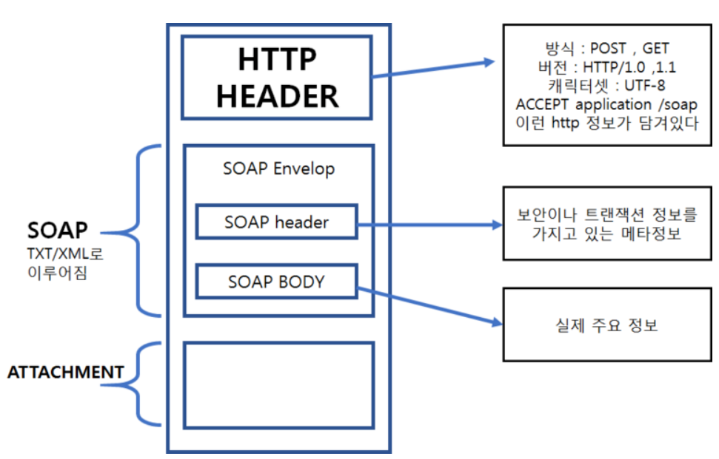

29장 스프링 REST API 사용하기
29.1 REST란?
# REST?
-REST는 Representational State Transfer의 약자. 다른 웹 시스템에서 제공하는 기능을 사용하고자 할 때 사용자는 API의 URL만 알면 되기 때문에 SOAP보다 사용이 간편함.
-구글, 네이버 등 많은 웹 서비스 업체들이 REST API를 사용해 자사의 기능들을 개발자들에게 제공하고 있음.
# SOAP?
- HTTP, HTTPS , SMTP 등을 통해서XML기반의 메시지를 컴퓨터 네트워크상에서 교환하는 프로토콜
- XML을 통해서 제공하는 웹서비스가 SOAP기반 웹서비스다
SMTP-간이 전자 우편 전송 프로토콜(Simple Mail Transfer Protocol, SMTP)
28장. 파일다운로드

Slide 4
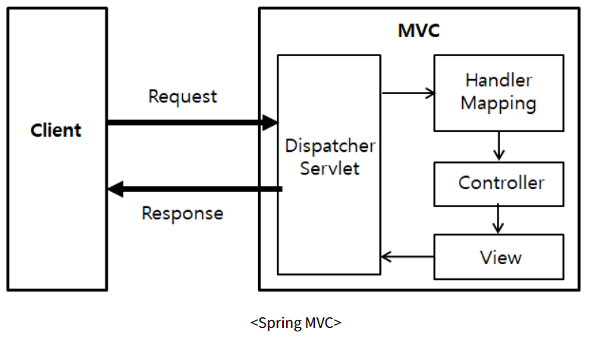
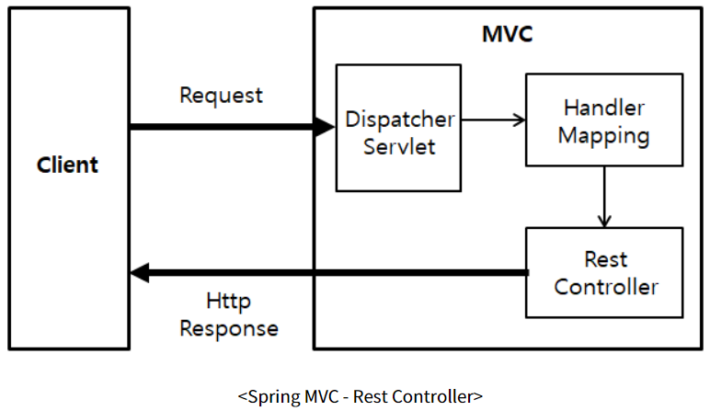
29장 스프링 REST API 사용하기
-
29.1 REST란?
# SPRING MVC
- Dispatcher Servlet : Client의 요청을 처리하는 역할을 한다. 공통 처리 작업을 Dispatcher Servlet이 처리 한 후, 적절한 세부 Controller로 작업을 위임한다. Dispatcher Servlet이 처리하는 url 패턴을 지정해줘야 한다. ex) /*.do
- Handler Mapping : 웹 요청이 들어올 경우 Dispatcher Servlet 객체가 요청을 어떤 Controller에게 위임할지 결정해야 하는데 그 요청들을 처리하는 Controller의 맵핑을 담당하는 인터페이스.
# SPRING Rest Controller
- @RestController는 리턴값에 자동으로 @ResponseBody가 붙게되어 HTTP응답데이터(body)에 자바객체가 매핑되어 전달된다.

Slide 5
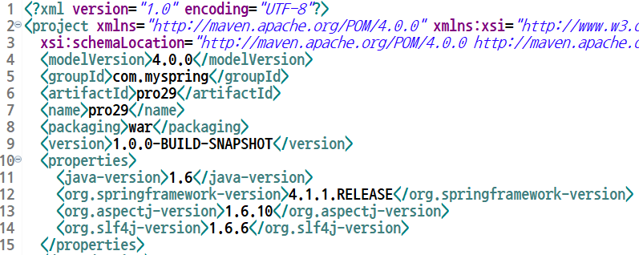
29장 스프링 REST API 사용하기
29.2 @RestController 사용하기
스프링 3버전에서는 @ResponseBody 애너테이션을 지원하면서 REST 방식의 데이터 처리를 지원함
스프링4 버전에서는 @RestController 애너테이션을 이용해 REST 방식의 데이터 처리를 지원함
29. 2.1 @RestController 이용해 REST 기능 구현하기
@Controller
@ResponseBody
@RestController
1. pom.xml을 열어 스프링 버전을 4.1.1로 변경한 후 저장합니다.

Slide 6
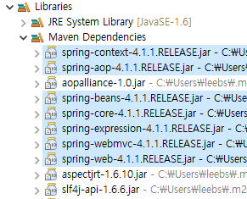
29장 스프링 REST API 사용하기
29.2 @RestController 사용하기
2. Maven Dependencies에서 스프링 4 버전으로 업그레이드되어 있는 것을 확인할 수 있습니다.

Slide 7
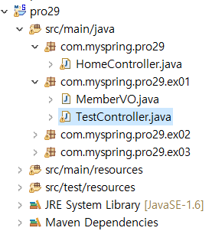
29장 스프링 REST API 사용하기
29.2 @RestController 사용하기
29.2.2 @RestController 이용해 문자열 전달하기
1. TestController 클래스 파일을 준비합니다

Slide 8
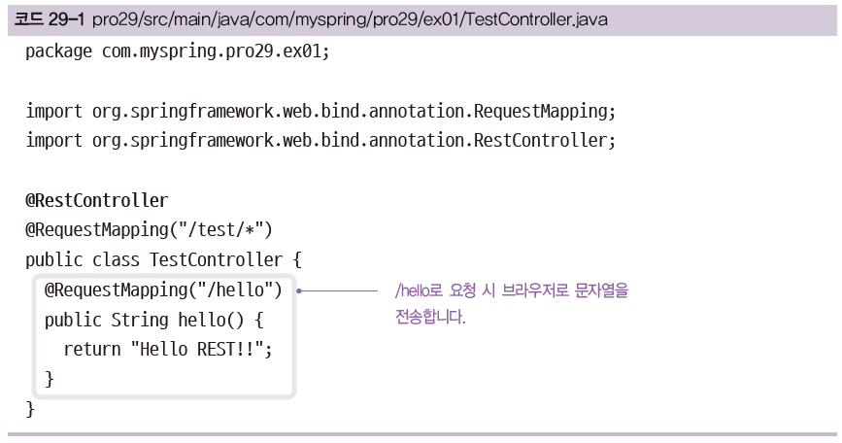
29장 스프링 REST API 사용하기
29.2 @RestController 사용하기
2. JSP 같은 뷰를 반환하는 것이 아니고 JSON, XML 같은 데이터를 브라우저로 전송하는 컨트롤러인
@RestController를 설정합니다.
@RestController는@Controller의 view 없이( ~.jsp로 브라우저로 전송하지 않고), 브라우저에 문자열 그대로 출력한다.

Slide 9
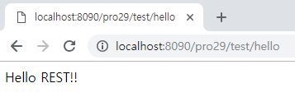
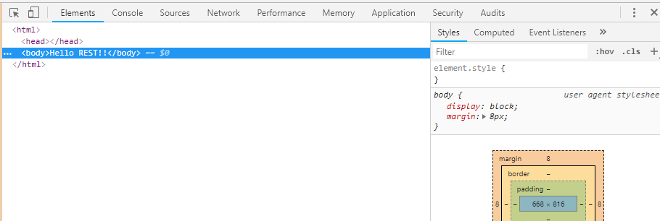
29장 스프링 REST API 사용하기
29.2 @RestController 사용하기
3. http://localhost:8090/pro29/test/hello로 요청하여 전송된 문자열을 표시합니다
4. 그럼 전송된 데이터의 종류는 어떤 것인지 알아볼까요? 크롬 브라우저를 기준으로 하겠습니다.
F12를 눌러 콘솔창을 엽니다.

Slide 10
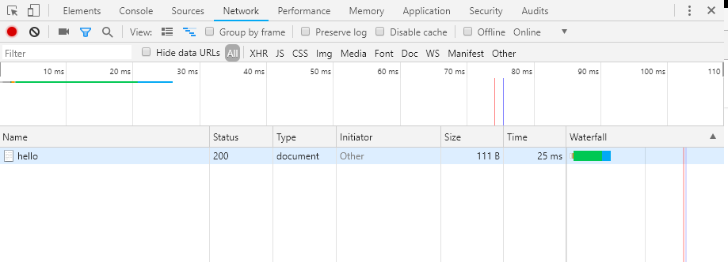
29장 스프링 REST API 사용하기
29.2 @RestController 사용하기
5. Network 탭을 클릭합니다.
6. All을 클릭한 후 다시 브라우저에 재요청합니다

Slide 11
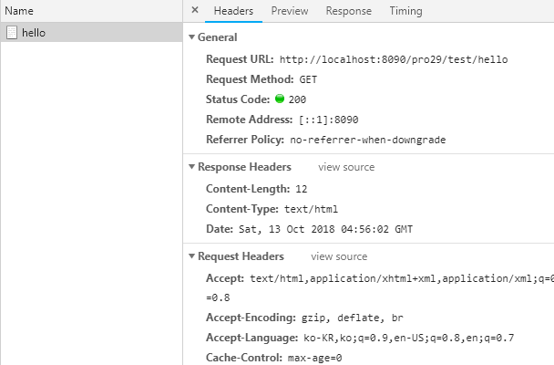
29장 스프링 REST API 사용하기
29.2 @RestController 사용하기
7. Name의 hello를 클릭해 ‘Response Headers’의 Content-Type 속성을 확인합니다.

Slide 12
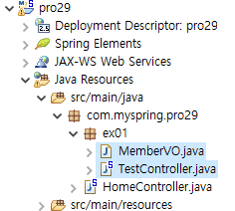
29장 스프링 REST API 사용하기
29.1 REST란?
29.2.3 @RestController 이용해 VO 객체 전달하기
1. 다음과 같이 클래스 파일을 준비합니다

Slide 13
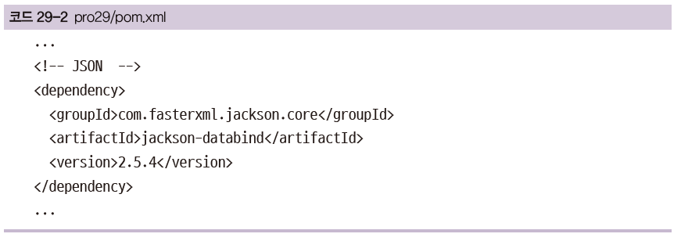
29장 스프링 REST API 사용하기
29.2 @RestController 사용하기
2. JSON 기능을 이용하기 위해 pom.xml에 JSON 관련 라이브러리를 추가합니다.

Slide 14
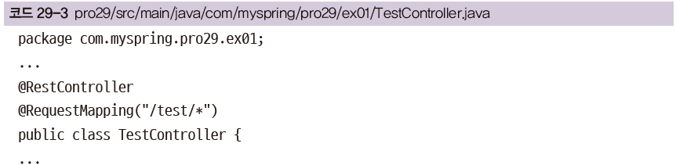
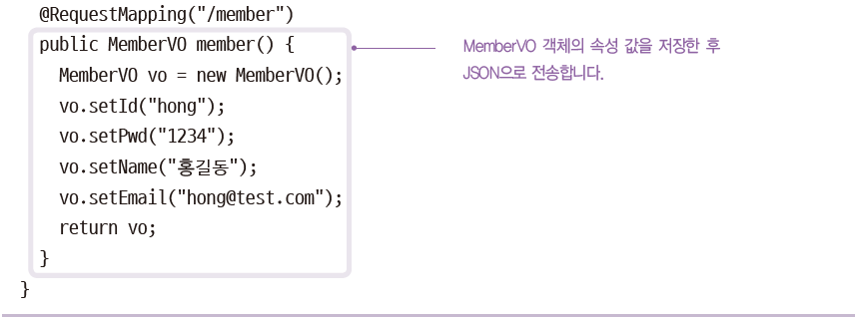
29장 스프링 REST API 사용하기
29.2 @RestController 사용하기
3. 컨트롤러에서 MemberVO의 속성들을 JSON으로 변환하여 전송합니다.

Slide 15
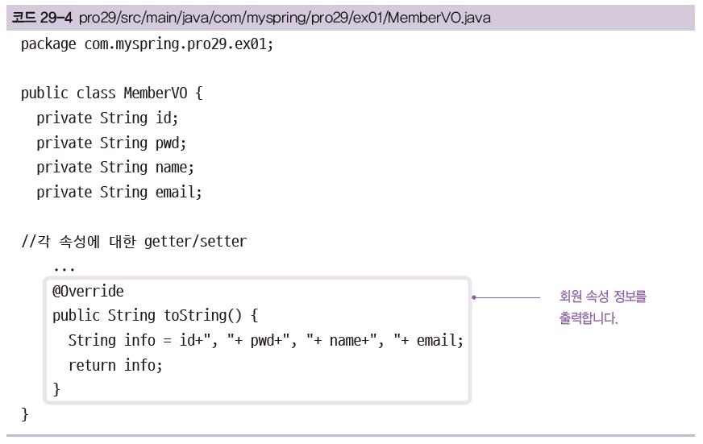
29장 스프링 REST API 사용하기
29.2 @RestController 사용하기
4. 회원 정보를 저장할 MemberVO 클래스를 구현합니다.

Slide 16
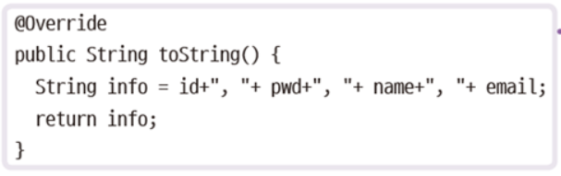
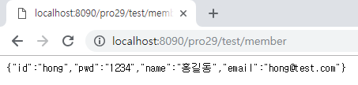
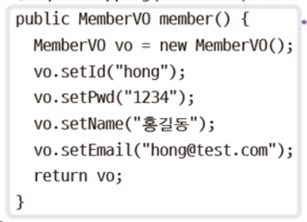
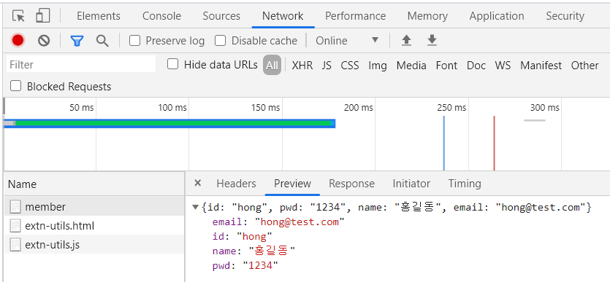
29장 스프링 REST API 사용하기
29.2 @RestController 사용하기
5. http://localhost:8090/pro29/test/member로 요청하여 객체의 속성 값들이 JSON 형태로 전달되는 것을
확인할 수 있습니다
{"key": "value","key": "value","key": "value".... }
JSON(제이슨, JavaScript Object Notation)은 속성-값 쌍( attribute–value pairs and array data types (or any other serializable value)) 또는 "키-값 쌍"으로 이루어진 데이터 오브젝트를 전달하기 위해 인간이 읽을 수 있는 텍스트를 사용하는 개방형 표준 포맷이다. 비동기 브라우저/서버 통신 (AJAX)을 위해, 넓게는 XML(AJAX가 사용)을 대체하는 주요 데이터 포맷이다. 특히, 인터넷에서 자료를 주고 받을 때 그 자료를 표현하는 방법으로 알려져 있다. 자료의 종류에 큰 제한은 없으며, 특히 컴퓨터 프로그램의 변수값을 표현하는 데 적합하다.

Slide 17
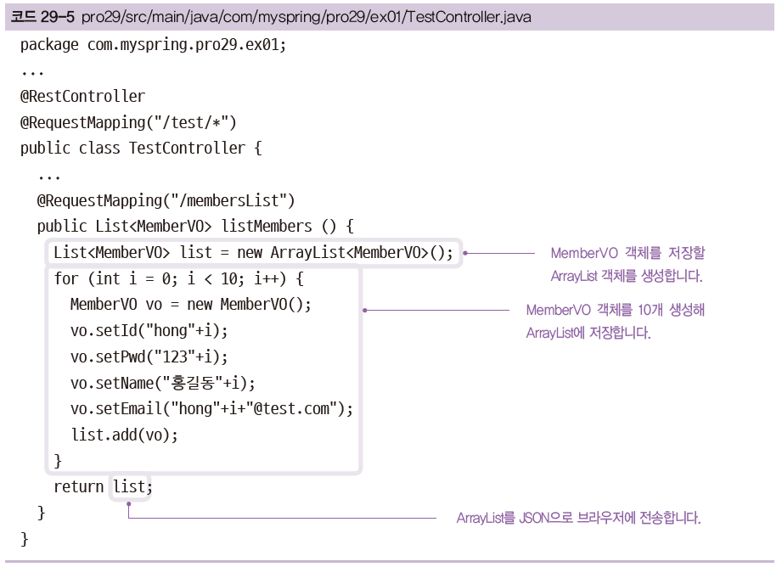
29장 스프링 REST API 사용하기
29.2 @RestController 사용하기
29.2.4 @RestController 이용해 컬렉션 객체 전달하기

Slide 18
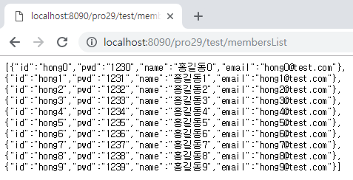
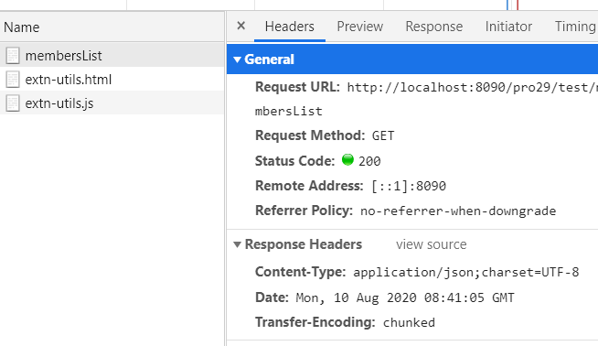
29장 스프링 REST API 사용하기
29.2 @RestController 사용하기
브라우저에서 요청 시 List의 객체들을 JSON으로 전송합니다.

Slide 19
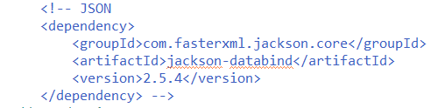
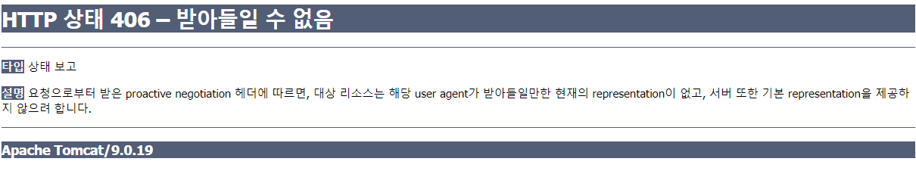
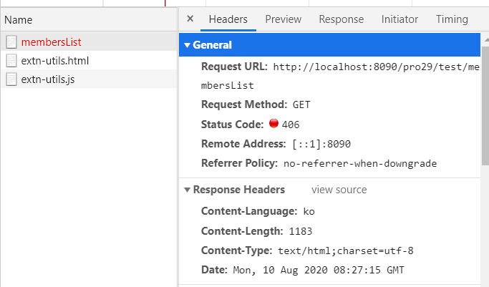
29장 스프링 REST API 사용하기
29.2 @RestController 사용하기
만약 pom.xml에 json <dependency>가 주석처리되어 있으면

Slide 20
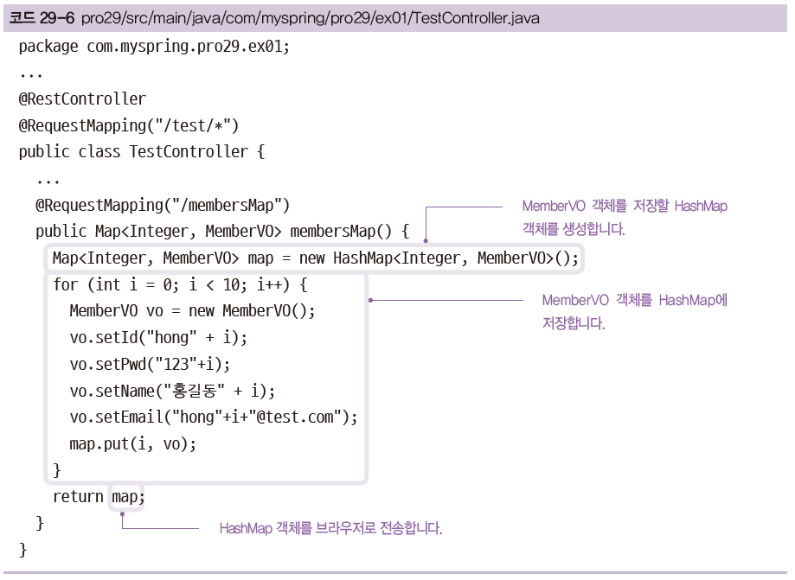
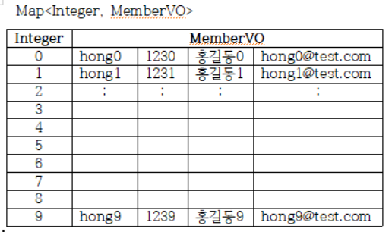
29장 스프링 REST API 사용하기
29.2 @RestController 사용하기
29.2.5 @RestController 이용해 Map 전달하기

Slide 21
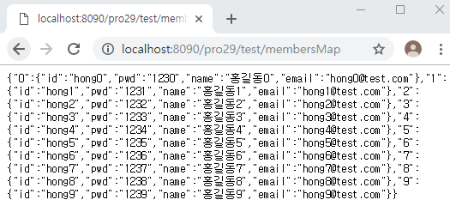

29장 스프링 REST API 사용하기
29.2 @RestController 사용하기
브라우저에서 요청 시 map 데이터를 JSON으로 전송합니다.
JSON구조:

Slide 22
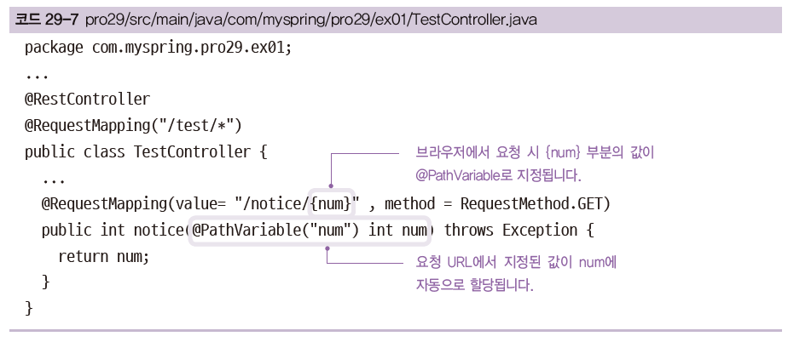
29장 스프링 REST API 사용하기
29.3 @PathVariable 사용하기
@PathVariable을 사용하면 브라우저에서 요청 URL로 전달된 매개변수를 가져올 수 있음
(
)

Slide 23
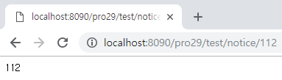
29장 스프링 REST API 사용하기
29.3 @PathVariable 사용하기
브라우저에 요청하여 notice/112로 전송할 경우 112가 num에 할당됩니다.

Slide 24
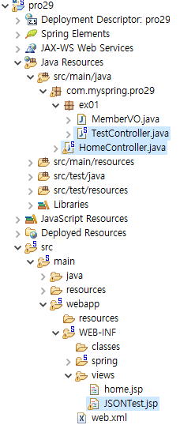
29장 스프링 REST API 사용하기
29.4 @RequestBody와 @Responsebody 사용하기
29.4.1 @RequestBody 사용하기
실제로 REST는 Ajax 기능과 연동해서 자주 사용한다. @RequestBody를 사용하여 브라우저에서 컨트롤러로 전달할 수 있는데,
@RequestBody를 사용하면 브라우저에서 전달되는 JSON 데이터를 객체로 자동 변환해줌
1. 관련된 자바 클래스와 JSP 파일을 다음과 같이 추가합니다
(1) http://localhost:8090/pro29로 HomeController 실행
(2) HomeController 에서 JSONTest.jsp로 요청
(3) JSONTest.jsp에서 생성한 JSON 자료를 ajax으로 TestController로 보냄
(4) TestController에서 @RequestBody로 객체로 자동설정 logging으로 출력

Slide 25
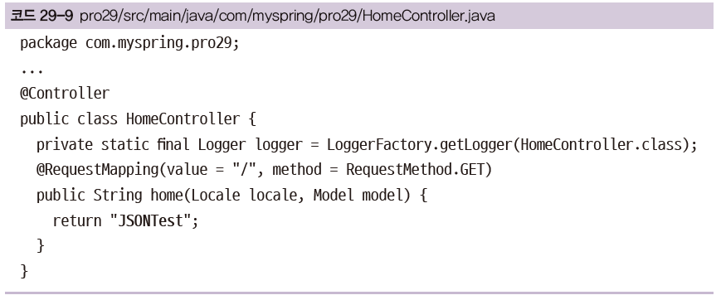
29장 스프링 REST API 사용하기
29.4 @RequestBody와 @Responsebody 사용하기
2. /pro29/로 요청 시 JSONTest.jsp를 표시하도록 지정합니다
@Controller
public class HomeController {
private static final Logger logger = LoggerFactory.getLogger(HomeController.class);
@RequestMapping(value = "/", method = RequestMethod.GET)
public String home(Locale locale, Model model) {
return "JSONTest";
}
}

Slide 26
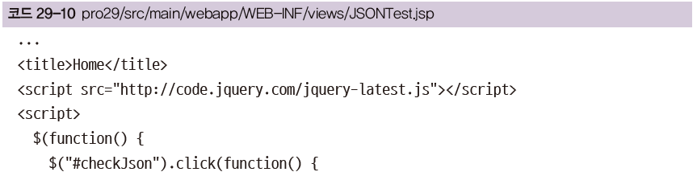
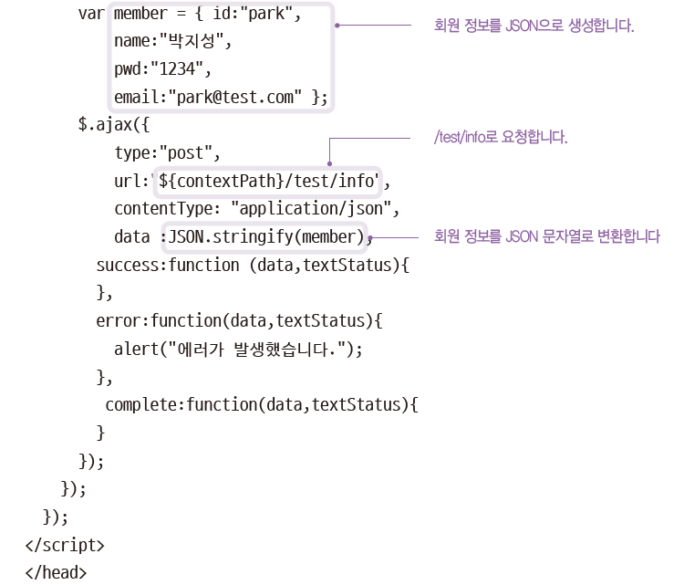
29장 스프링 REST API 사용하기
29.4 @RequestBody와 @Responsebody 사용하기
3. 회원 정보 보내기를 클릭하면 Ajax를 이용해 회원 정보를 JSON으로 만들어서 컨트롤러로 전송합니다.

Slide 27
29장 스프링 REST API 사용하기
<%@ page language="java" contentType="text/html; charset=UTF-8"
pageEncoding="UTF-8" isELIgnored="false" %>
<%@ taglib prefix="c" uri="http://java.sun.com/jsp/jstl/core" %>
<c:set var="contextPath" value="${pageContext.request.contextPath}" />
<!DOCTYPE html>
<html>
<head>
<title>JSONTest</title>
<script src="http://code.jquery.com/jquery-latest.js"></script>
<script>
$(function() {
$("#checkJson").click(function() {
var member = { id:"park",
name:"박지성",
pwd:"1234",
email:"park@test.com" };
$.ajax({
type:"post",
url:"${contextPath}/test/info",
contentType: "application/json",
data :JSON.stringify(member),
success:function (data,textStatus){
},
error:function(data,textStatus){
alert("에러가 발생했습니다.");
},
complete:function(data,textStatus){
}
}); //end ajax
});
});
</script>
</head>
<body>
<input type="button" id="checkJson" value="회원 정보 보내기"/><br><br>
<div id="output"></div>
</body>
</html>
29.4 @RequestBody와 @Responsebody 사용하기

Slide 28
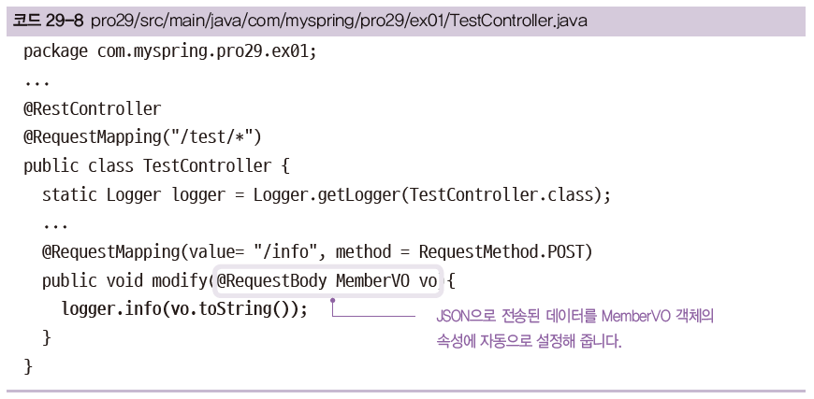
29장 스프링 REST API 사용하기
29.4 @RequestBody와 @Responsebody 사용하기
4. TestController를 다음과 같이 작성합니다. @RequestBody를 이용해 JSON 데이터를 MemberVO 객체로
자동 변환합니다.
loggerFactory
@RestController
@RequestMapping("/test/*")
public class TestController {
static Logger logger = LoggerFactory.getLogger(TestController.class);
:
@RequestMapping(value= "/info", method = RequestMethod.POST)
public void modify(@RequestBody MemberVO vo ){
logger.info(vo.toString());
}
}

Slide 29
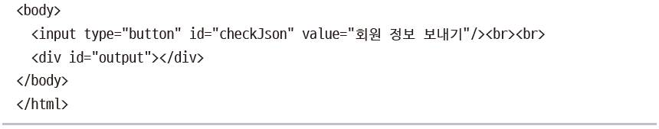
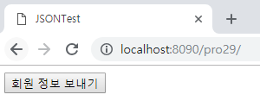
29장 스프링 REST API 사용하기
29.4 @RequestBody와 @Responsebody 사용하기
5. http://localhost:8090/pro29로 JSONTest.jsp로 요청한 후 회원 정보 보내기를 클릭합니다.
6. 이클립스 콘솔에 JSON으로 전송된 회원 정보가 출력된 것을 볼 수 있습니다.
HomeController,java
@RequestMapping(value="/")
JSONTest.jsp
(url: '/test/info')
TestController.java
@RequestController
콘솔
객체로 변환하여
Ajax
park, 1234, 박지성, ....
@RequestBody
logger.info(VO)

Slide 30
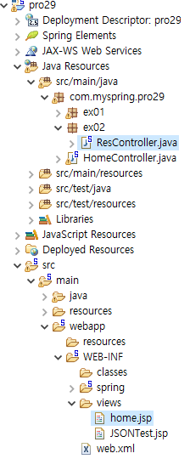
29장 스프링 REST API 사용하기
29.4 @RequestBody와 @Responsebody 사용하기
29.4.2 @ResponseBody 사용하기
컨트롤러의 특정 메서드에 @ResponseBody를 적용하면 JSP가 아닌 텍스트나 JSON으로 결과를 전송할 수 있음
1. 다음과 같이 실습에 필요한 파일들을 준비합니다

Slide 31
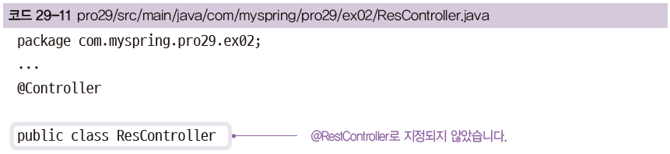
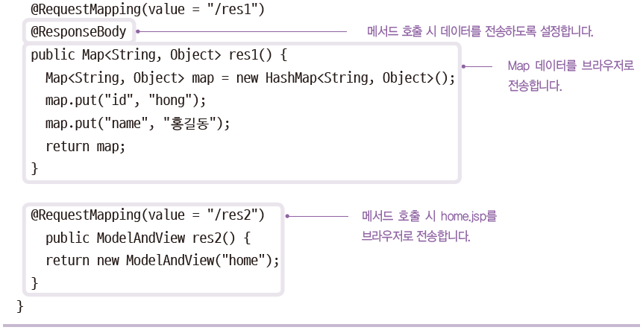
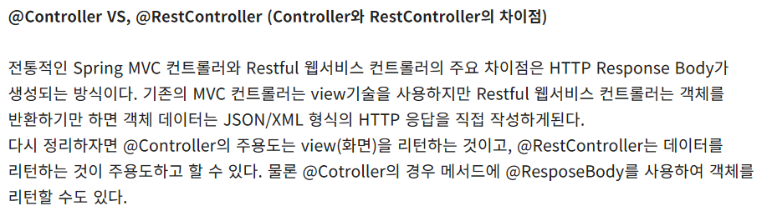
29장 스프링 REST API 사용하기
29.4 @RequestBody와 @Responsebody 사용하기
2. ResController 클래스를 다음과 같이 작성합니다.

Slide 32
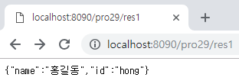
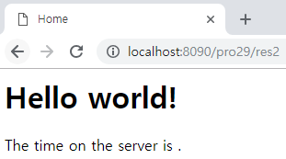
29장 스프링 REST API 사용하기
29.4 @RequestBody와 @Responsebody 사용하기
3. http://localhost:8090/pro29/res1로 요청하여 JSON 데이터를 표시합니다.
4. http://localhost:8090/pro29/res2로 요청하면 home.jsp를 표시합니다.

Slide 33
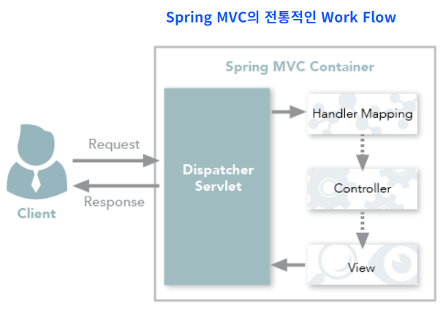
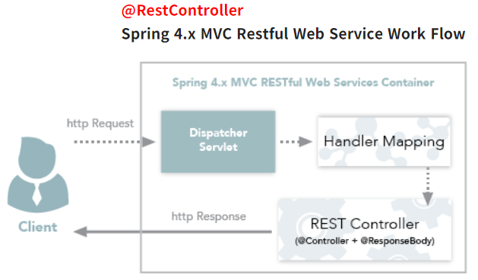
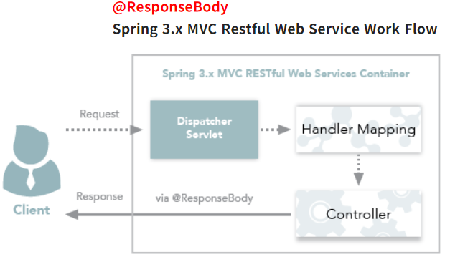
29장 스프링 REST API 사용하기
29.4 @RequestBody와 @Responsebody 사용하기
@Controller
@Controller
@ResponseBoby는 설정된 영역만 해당하지만,
@RestController는 클래스 전체에 해당한다.

Slide 34
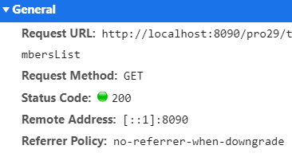
29장 스프링 REST API 사용하기
29.4 @RequestBody와 @Responsebody 사용하기
29.4.3 ResponseEntity 사용해서 응답하기
@RestController는 별도의 View를 제공하지 않은 채 데이터를 전달하므로 전달 과정에서 예외가 발생할 수 있음
예외에 대해 좀 더 세밀한 제어가 필요한 경우 ResponseEntity 클래스를 사용함
(모바일에서 주문시 주문량폭주와 같은 예외발생하면 막연히 대기해야할 상황에 좀 더 세밀하게 처리)
HTTP 상태 코드 표
그룹 | 코드 | 상수 | 설명
정보 응답 | 100 | CONTINUE | 상태가 괜찮으며 클라이언트가 계속해서 요청하거나 요청이 완료된 경우에는 무시해도 된다는 정보를 알려줍니다.
 | 101 | SWITCHING_PROTOCOL | 클라이언트가 보낸 upgrade 요청 헤더에 대한 응답으로, 서버에서 프로토콜을 변경할 것임을 알려줍니다.
성공 응답 | 200 | OK | 요청이 성공적으로 완료되었다는 의미입니다
 | 201 | CREATED | 요청이 성공적이었으며 그 결과로 새로운 리소스가 생성되었다는 의미입니다.
 | 202 | ACCEPTED | 요청을 수신했지만 그에 응하여 행동할 수 없다는 의미입니다
... | ... | ... | ...
책 참고(1060p)

Slide 35
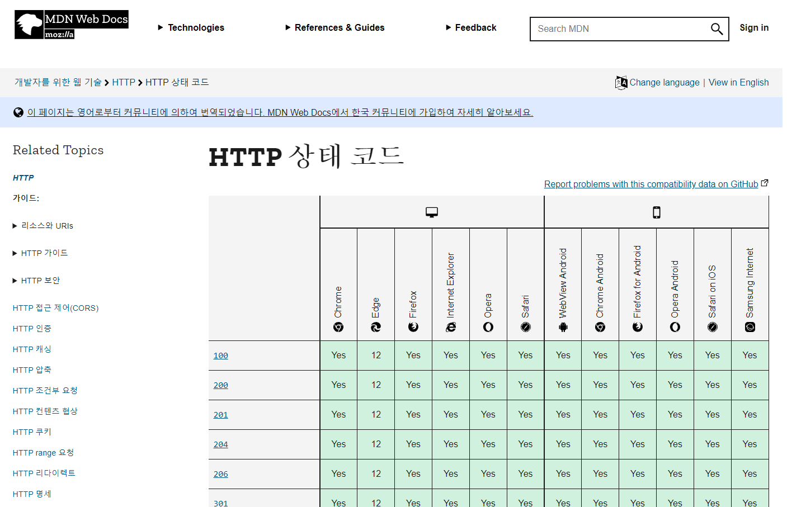
29장 스프링 REST API 사용하기
29.4 @RequestBody와 @Responsebody 사용하기
https://developer.mozilla.org/ko/docs/Web/HTTP/Status

Slide 36
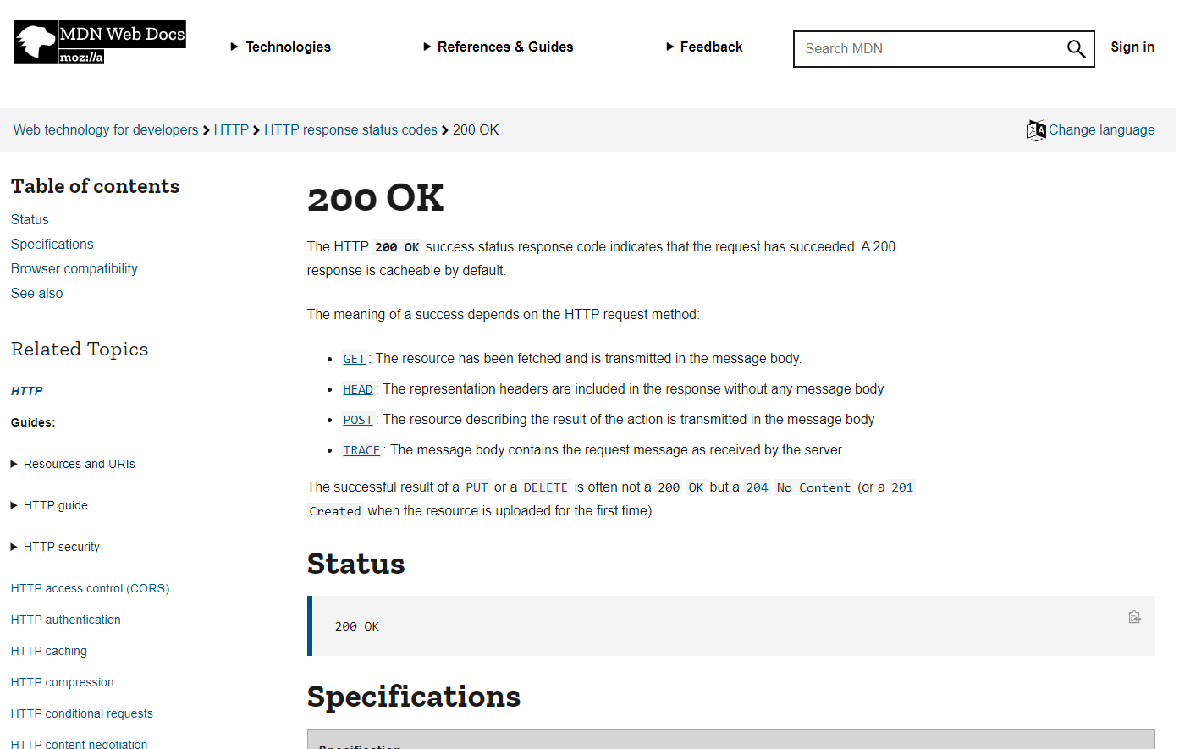
29장 스프링 REST API 사용하기
29.4 @RequestBody와 @Responsebody 사용하기

Slide 37

29장 스프링 REST API 사용하기
29.4 @RequestBody와 @Responsebody 사용하기
TestController 컨트롤러에 추가된 메서드는 ResponseEntity에 오류 코드를 설정하여 응답합니다
만역하게 클라이언트가 응답 지연에 관련하여 발생 원인을 알 지 못하고 기다릴 경우를 조치하기 위한 목적으로 활용한다.

Slide 38

29장 스프링 REST API 사용하기
29.4 @RequestBody와 @Responsebody 사용하기
TestController 컨트롤러에 추가된 메서드는 ResponseEntity에 오류 코드를 설정하여 응답합니다
전달할 data를 바인딩한 list와 상태메시지를 함께 리턴
,
)
코드 500의 상수(서버오류응답)

Slide 39


29장 스프링 REST API 사용하기
29.4 @RequestBody와 @Responsebody 사용하기
실행결과
개발자 도구로 상태 코드를 조회한 결과

Slide 40

29장 스프링 REST API 사용하기
29.4 @RequestBody와 @Responsebody 사용하기
HttpHeaders 클래스를 이용해 ResponseEntity로 전송할 데이터의 종류와 한글 인코딩을 설정할 수 있음
Http상태코드 201의 상수
ResponseEntity는 @ResponseBody 어노테이션과 같은 의미로, ResponseEntity를 return Type으로 지정하면 JSON (default) 또는 Xml Format으로 결과를 내려준다.

Slide 41


29장 스프링 REST API 사용하기
29.4 @RequestBody와 @Responsebody 사용하기
브라우저에서 /test/res3으로 요청하면 다음과 같이 전송된 자바스크립트 경고 메시지를 표시합니다.

Slide 42
29장 스프링 REST API 사용하기
29.5 REST 방식으로 URI 표현하기
REST 방식은 서버에 데이터 조회뿐만 아니라 추가, 수정, 삭제 작업 요청 시 HTTP 메서드를 이용함
HTTP 메서드의 기능
메서드 | 설명
POST | 추가(Create)
GET | 조회(Select)
PUT | 수정(Update)
DELETE | 삭제(Delete)
REST 방식으로 요청 하는 URI 형식
/작업명/기본키 + 메서드 + 데이터
스프링부트에서 다룰 예정
- Talend API Tester(크롬 확장 프로그램)
- Swagger(Rest 자동화 툴)
-작업명: 요청하는 작업 종류
-기본키: 요청하는 작업에 해당하는 대상의 기본키
-메서드: 요청하는 기능
-데이터: 기능 수행에 필요한 JSON 데이터

Slide 43

29장 스프링 REST API 사용하기
29.5 REST 방식으로 URI 표현하기
REST로 게시판 기능 관련 URI 만들기
메서드 | URI | 설명
POST | /boards + 데이터 | 새 글 등록하기
GET | /boards/133 | 133번 글 조회하기
PUT | /boards/133 + 데이터 | 133번 글 수정하기
DELETE | /boards/133 | 133번 글 삭제하기

Slide 44

29장 스프링 REST API 사용하기
29.5 REST 방식으로 URI 표현하기
29.5.1 게시판 기능 REST API 만들기
1. 게시판 글에 대한 CRUD 기능을 하는 BoardController와 관련된 파일들을 준비합니다
ex03

Slide 45




29장 스프링 REST API 사용하기
29.5 REST 방식으로 URI 표현하기
2. 앞에서 설명한 REST 방식으로 컨트롤러의 메서드들을 구현합니다. method의 속성에 GET,POST, PUT, DELETE를 지정하여 각 메서드들의 기능을 정의합니다.
LoggerFactory

Slide 46




29장 스프링 REST API 사용하기
29.5 REST 방식으로 URI 표현하기
PathVariable의 경우 url에서 각 구분자에 들어오는 값을 처리해야 할 때 사용

Slide 47



29장 스프링 REST API 사용하기
29.5 REST 방식으로 URI 표현하기

Slide 48
29장 스프링 REST API 사용하기
import org.slf4j.Logger;
:
@RestController
@RequestMapping("/boards")
public class BoardController {
static Logger logger = LoggerFactory.getLogger(BoardController.class);
// 모든 글 검색하기
@RequestMapping(value = "/all", method = RequestMethod.GET)
public ResponseEntity<List<ArticleVO>> listArticles() {
logger.info("listArticles 메서드 호출");
List<ArticleVO> list = new ArrayList<ArticleVO>();
for (int i = 0; i < 10; i++) {
ArticleVO vo = new ArticleVO();
vo.setArticleNO(i);
vo.setWriter("이순신"+i);
vo.setTitle("안녕하세요"+i);
vo.setContent("새 상품을 소개합니다."+i);
list.add(vo);
}
return new ResponseEntity(list,HttpStatus.OK);
}
// 해당 글번호 검색하기
@RequestMapping(value = "/{articleNO}", method = RequestMethod.GET)
public ResponseEntity<ArticleVO> findArticle(@PathVariable("articleNO") Integer articleNO) {
logger.info("findArticle 메서드 호출");
ArticleVO vo = new ArticleVO();
vo.setArticleNO(articleNO);
vo.setWriter("홍길동");
vo.setTitle("안녕하세요");
vo.setContent("홍길동 글입니다");
return new ResponseEntity(vo,HttpStatus.OK);
}
29.5 REST 방식으로 URI 표현하기

Slide 49
29장 스프링 REST API 사용하기
// 등록하기
@RequestMapping(value = "", method = RequestMethod.POST)
public ResponseEntity<String> addArticle (@RequestBody ArticleVO articleVO) {
ResponseEntity<String> resEntity = null;
try {
logger.info("addArticle 메서드 호출");
logger.info(articleVO.toString());
resEntity =new ResponseEntity("ADD_SUCCEEDED",HttpStatus.OK);
}catch(Exception e) {
resEntity = new ResponseEntity(e.getMessage(),HttpStatus.BAD_REQUEST);
}
return resEntity;
}
//수정하기
@RequestMapping(value = "/{articleNO}", method = RequestMethod.PUT)
public ResponseEntity<String> modArticle (@PathVariable("articleNO") Integer articleNO, @RequestBody ArticleVO articleVO) {
ResponseEntity<String> resEntity = null;
try {
logger.info("modArticle 메서드 호출");
logger.info(articleVO.toString());
resEntity =new ResponseEntity("MOD_SUCCEEDED",HttpStatus.OK);
}catch(Exception e) {
resEntity = new ResponseEntity(e.getMessage(),HttpStatus.BAD_REQUEST);
}
return resEntity;
}
29.5 REST 방식으로 URI 표현하기

Slide 50
29장 스프링 REST API 사용하기
//삭제하기
@RequestMapping(value = "/{articleNO}", method = RequestMethod.DELETE)
public ResponseEntity<String> removeArticle (@PathVariable("articleNO") Integer articleNO) {
ResponseEntity<String> resEntity = null;
try {
logger.info("removeArticle 메서드 호출");
logger.info(articleNO.toString());
resEntity =new ResponseEntity("REMOVE_SUCCEEDED",HttpStatus.OK);
}catch(Exception e) {
resEntity = new ResponseEntity(e.getMessage(),HttpStatus.BAD_REQUEST);
}
return resEntity;
}
}
29.5 REST 방식으로 URI 표현하기
package com.myspring.pro29.ex03;
public class ArticleVO {
private int articleNO;
private String writer;
private String title;
private String content;
public int getArticleNO() {
return articleNO;
}
:
:
@Override
public String toString() {
String info = "";
info += "\n"+articleNO+"\n "
+writer+"\n"
+title+"\n"
+content;
return info;
}
}

Slide 51


29장 스프링 REST API 사용하기
29.5 REST 방식으로 URI 표현하기
3. 앞에서 실습한 HomeController 클래스의 반환 값을 JSONTest2로 변경합니다(코드 29-9 참조).
4. 새 글 등록, 수정, 삭제에 사용할 JSONTest2.jsp를 다음과 같이 작성합니다.
<%@ page language="java" contentType="text/html; charset=UTF-8"
pageEncoding="UTF-8" isELIgnored="false" %>
<%@ taglib prefix="c" uri="http://java.sun.com/jsp/jstl/core" %>
<c:set var="contextPath" value="${pageContext.request.contextPath}" />
<!DOCTYPE html>
<html>
<head>
<title>JSONTest2</title>
<script src="http://code.jquery.com/jquery-latest.js"></script>
<script>
$(function() {
$("#checkJson").click(function() {
var article = {articleNO:"114",
writer:"박지성",
title:"안녕하세요",
content:"상품 소개 글입니다."
};

Slide 52



29장 스프링 REST API 사용하기
29.5 REST 방식으로 URI 표현하기

Slide 53
29장 스프링 REST API 사용하기
<%@ page language="java" contentType="text/html; charset=UTF-8"
pageEncoding="UTF-8" isELIgnored="false" %>
<%@ taglib prefix="c" uri="http://java.sun.com/jsp/jstl/core" %>
<c:set var="contextPath" value="${pageContext.request.contextPath}" />
<!DOCTYPE html>
<html>
<head>
<title>JSONTest2</title>
<script src="http://code.jquery.com/jquery-latest.js"></script>
<script>
$(function() {
$("#checkJson").click(function() {
var article = {articleNO:"114",
writer:"박지성",
title:"안녕하세요",
content:"상품 소개 글입니다."
};
$.ajax({
//type:"POST",
//url:"${contextPath}/boards",
type:"PUT",
url:"${contextPath}/boards/114",
contentType: "application/json",
data :JSON.stringify(article),
success:function (data,textStatus){
alert(data);
},
error:function(data,textStatus){
alert("에러가 발생했습니다.");ㅣ
},
complete:function(data,textStatus){
}
}); //end ajax
29.5 REST 방식으로 URI 표현하기
});
});
</script>
</head>
<body>
<input type="button" id="checkJson" value="새글 쓰기"/><br><br>
<div id="output"></div>
</body>
</html>

Slide 54

29장 스프링 REST API 사용하기
29.5 REST 방식으로 URI 표현하기
5. 브라우저 주소창에서 http://localhost:8090/pro29/boards/all로 요청할 경우 다음과 같이 전체 글 정보를
전송합니다

Slide 55


29장 스프링 REST API 사용하기
29.5 REST 방식으로 URI 표현하기
6. 브라우저 주소창에서 http://localhost:8090/pro29/boards/144로 요청하면 144번 글에 대한 정보만 조회합니다.
7. 브라우저 주소창에서 http://localhost:8090/pro29/로 요청하여 JSONTest2.jsp를 표시한후 새글 쓰기를 클릭합니다

Slide 56



29장 스프링 REST API 사용하기
29.5 REST 방식으로 URI 표현하기
8. JSONTest2.jsp에서 Ajax로 전송한 새 글을 이클립스 콘솔로 출력합니다.
9. JSONTest2.jsp의 Ajax 구문에서 type을 PUT으로, url 속성을 /boards/114로 수정하여 다시 요청합니다. 그러면
다음과 같이 글 수정 메서드를 호출합니다.
주석해제

